Slide 1
OMRON E2A-M30LS15-M1-B2
Tehnička sredstva automatike
INDUKTIVNI SENZOR
Gordana Božić RA70/2012

Slide 2
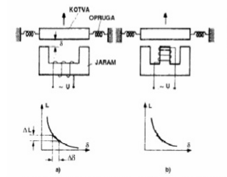
Induktivni senzori – senzori blizine
Rad induktivnih senzora se zasniva na zavisnosti induktivnog kalema od promene otpora elektromagnetnog kola ili na elektromagnetnoj indukciji.
Induktivnost se menja u zavisnosti od promene vazdušnog zazora između jezgra (jarma) i pokretnog dela feromagnetika (kotve).
Što je kotva bliža jarmu zazor je manji, a induktivnost veća.
Prosti induktivni senzori U i E tipa

Slide 3
Osobine:
Reaguju uglavnom na metale, a moguće je i na neke druge materijale kao što je grafit.
Cilindričnog su oblika, gde još postoji navoj kojim se reguliše rastojanje, osetljivost. Navoj je stegnut sa dve kontra matice (da ne bi došlo do gubljenja signala, zbog velikih vibracija).
Beskontaktni princip (nema habanja, vek trajanja praktično neograničen)
Zaštićeni od suprotnog polariteta napajanja i kratkog spoja na izlazu
Neosetljivi na vibracije, prašinu i vlagu (mogu da rade pod ekstremno teškim uslovima)

Slide 4
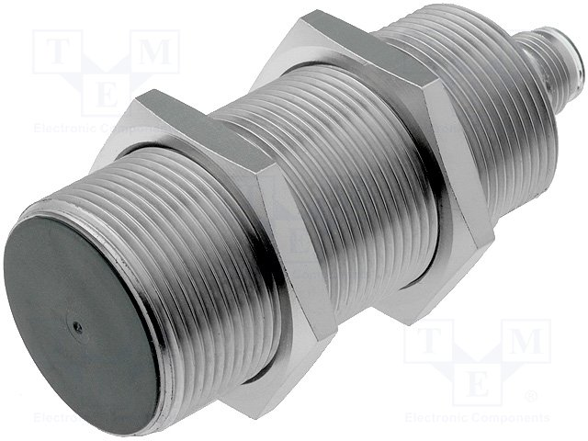

Slide 5
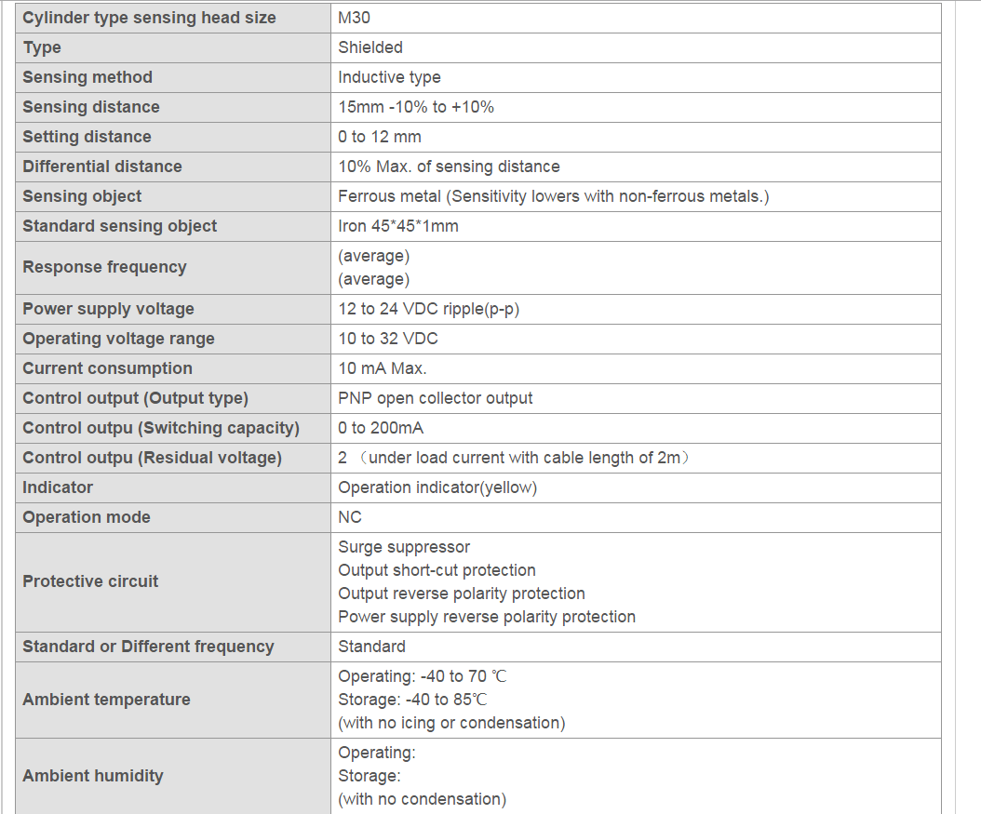
OMRON E2A-M30LS15-M1-B2
Karakteristike:
Kućište od mesinga, cilindričnog oblika.
Očitava udaljenost do 15mm (±10%)
PNP spoj
NC u neaktivnom stanju

Slide 6
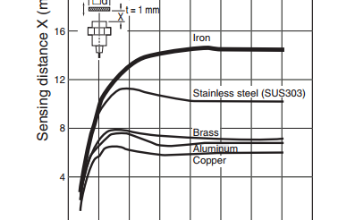
Daljina očitavanja u odnosu na veličinu i materijal očitavanog predmeta

Slide 7
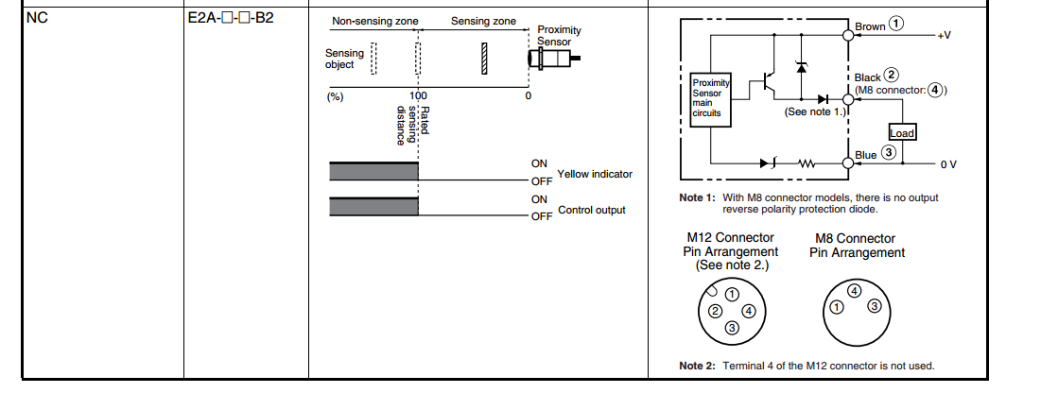
Povezivanje:
Braon žica -> + napajanje; plava->masa; crna->relej; (relej)->masu.
PNP tranzistor provodi u početnom stanju (dioda svetli), kada se detektuje metal – dioda se gasi.

Slide 8
Hvala na pažnji!

